Slide 1
Il tensore dello sforzo
Riferimenti: Casini & Vasta Cap. 14 e Hibbeler Cap. 3

Slide 2
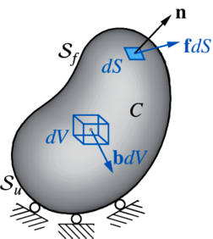

Slide 3
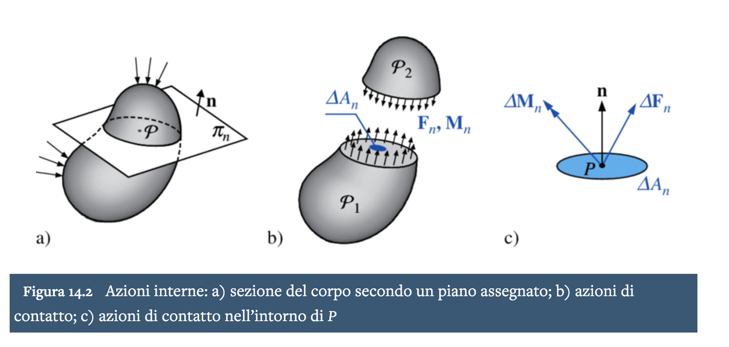

Slide 4
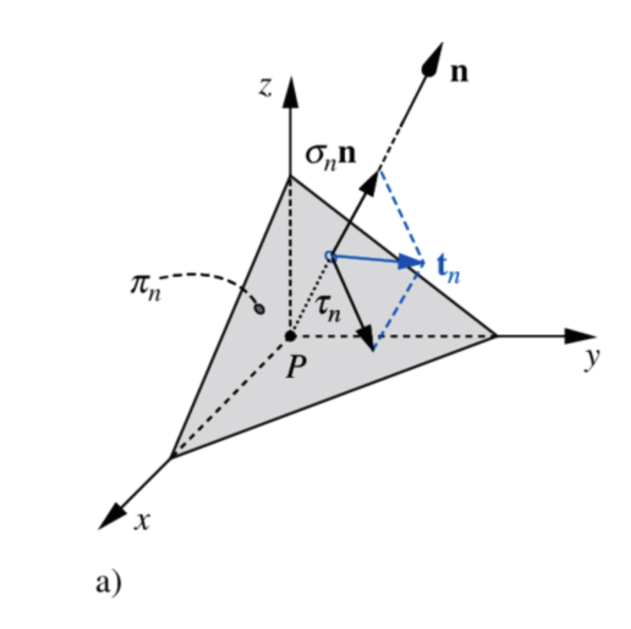
Componente normale e tangenziale della tensione

Slide 5
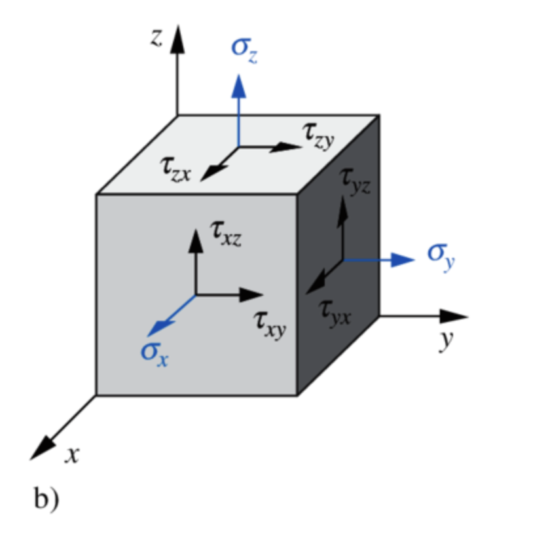
Componenti speciali di tensione

Slide 6
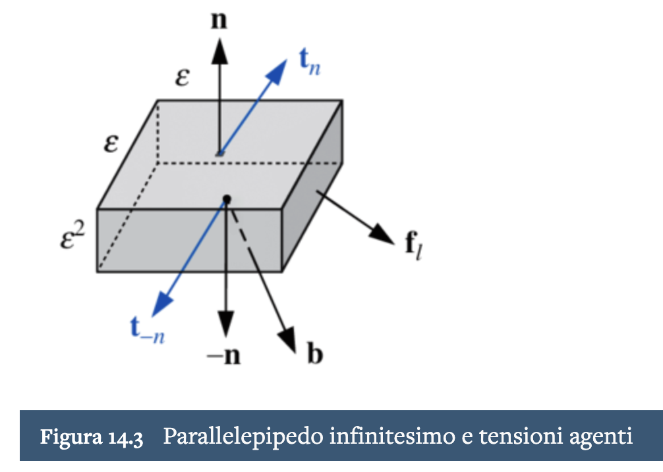
Lemma di Cauchy

Slide 7
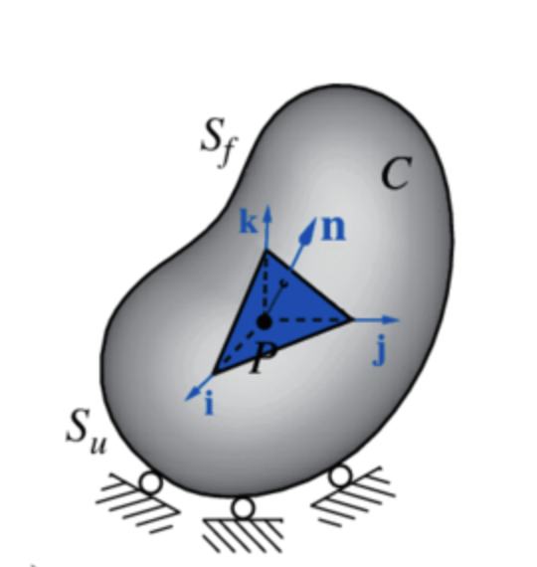
Formula di Cauchy

Slide 8
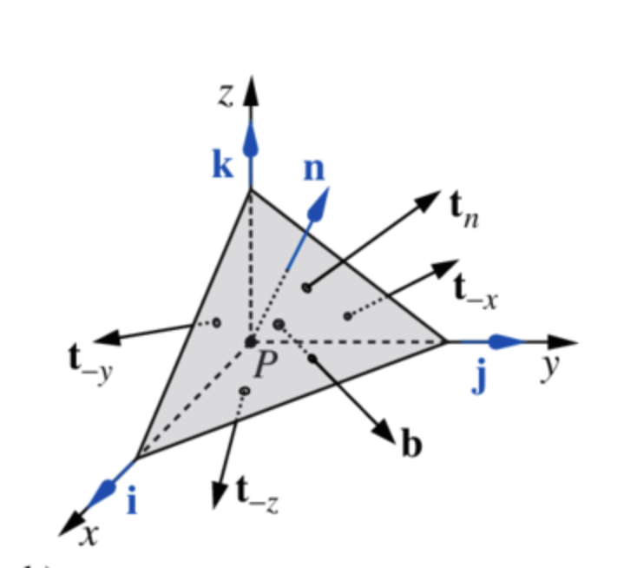
Dimostrazione della Formula di Cauchy

Slide 9
Equazioni indefinite di equilibrio

Slide 10
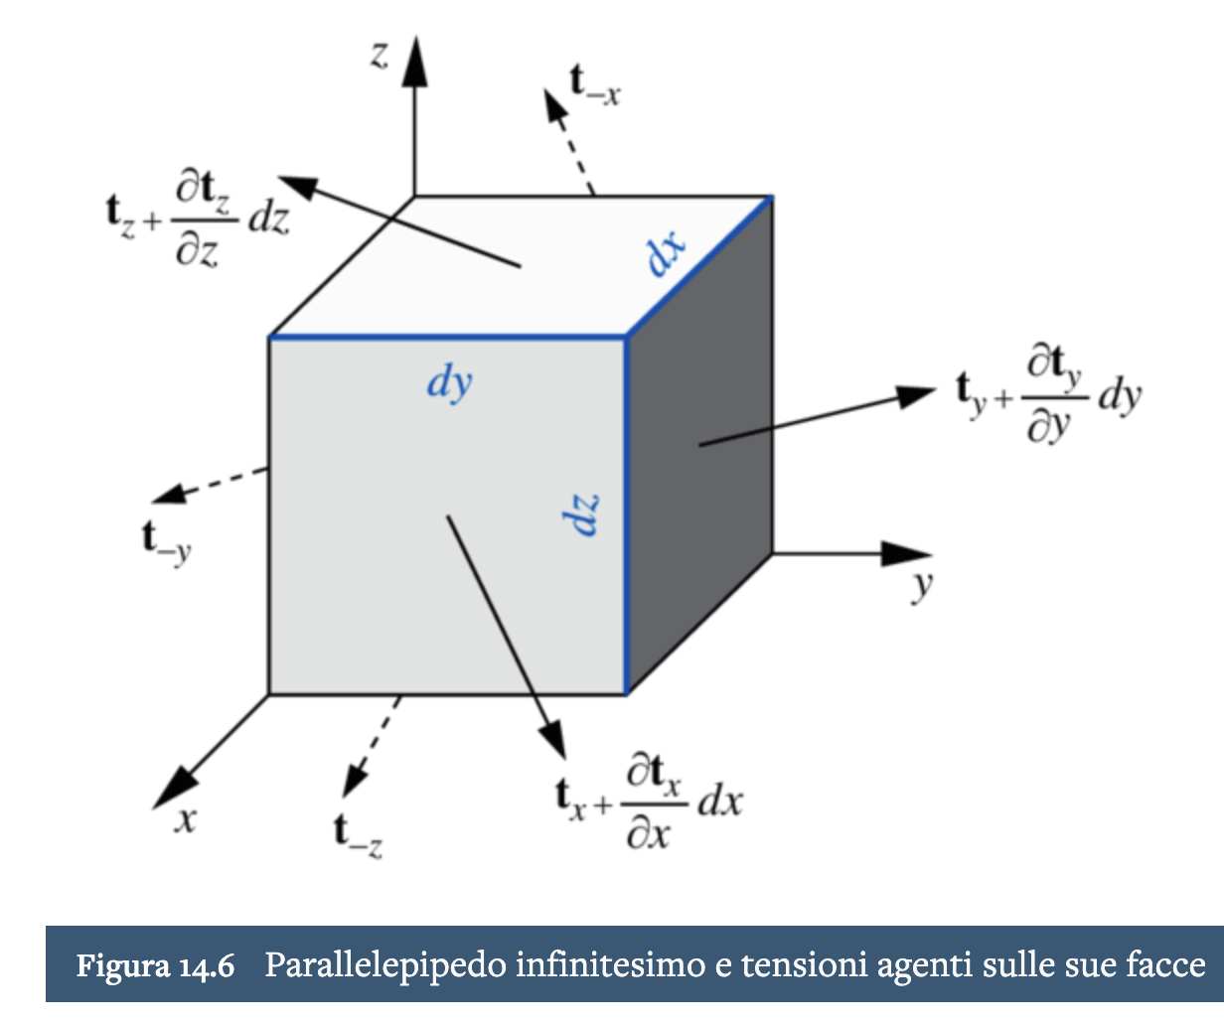
Dimostrazione delle equazioni indefinite di equilibrio

Slide 11
Reciprocità delle tensioni tangenziali

Slide 12
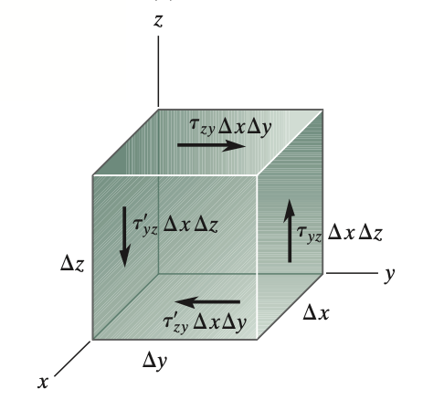
Dimostrazione della reciprocità

